Slide 1

선형대수 -PCA-
2026 Spring
조상구

Slide 2
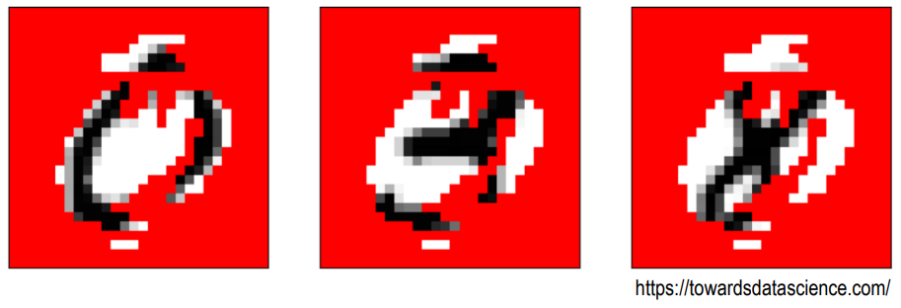
Dimensionality Reduction
Feature 가 아무리 많아도 대부분의 feature는 무의미한 경우가 많음
아래 3개의 아라비아 숫자의 75% 이상을 지워도 수자를 읽을 수 있음

Slide 3
Undestanding PCA
Understanding of PCA로 주성분 분석을 시각화로 이해하기

Slide 4
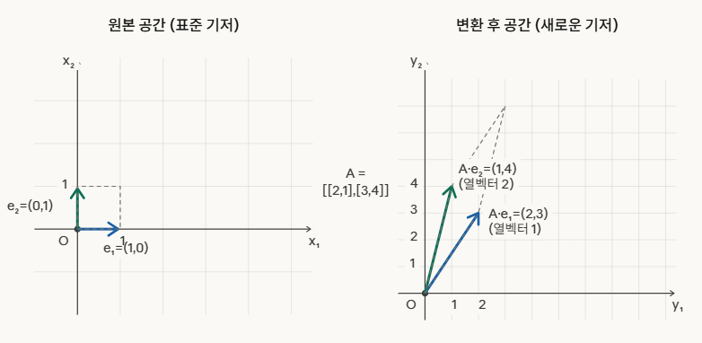
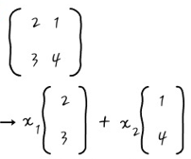
선형변환과 주성분 이해(1/3)
표준 기저 $e_{1}$, $e_{2}$가 A행렬에 의해 정확히 행렬 A의 열벡터 (2,3), (1,4)로 선형변화(매핑)되고, 단위 정사각형이 평행사변형으로 변환

Slide 5
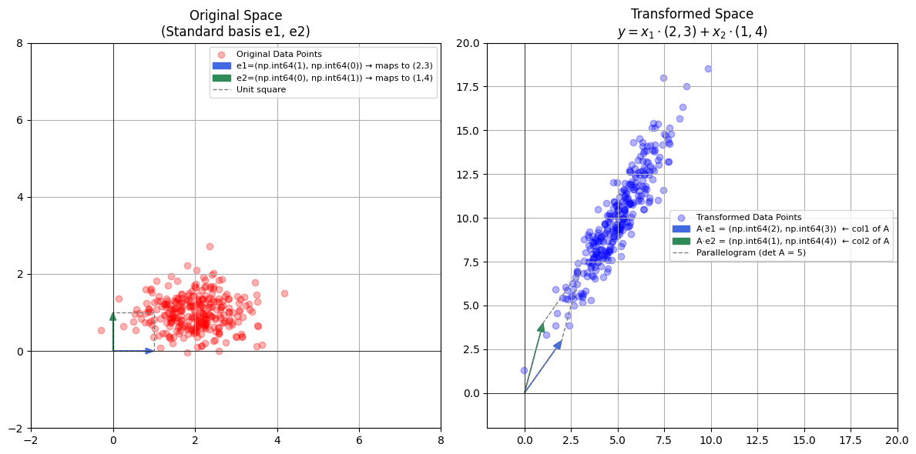
선형변환과 주성분 이해(2/3)
가상의 가우시안 분포를 생성하고 행렬((2,1), (3,4))로 선형변환하면 새로운 기저(2,3)과 (1,4)로 x1과 x2를 선형 합으로 데이터를 선형변환 한 것이다
mean = [2, 1]
cov = [[0.5, 0], [0, 0.2]]
data = np.random.multivariate_normal(mean, cov, 300)

Slide 6
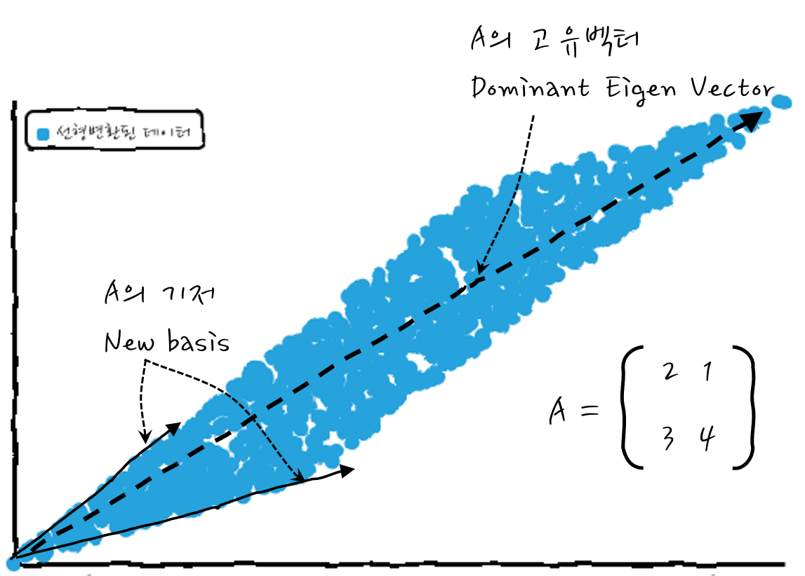
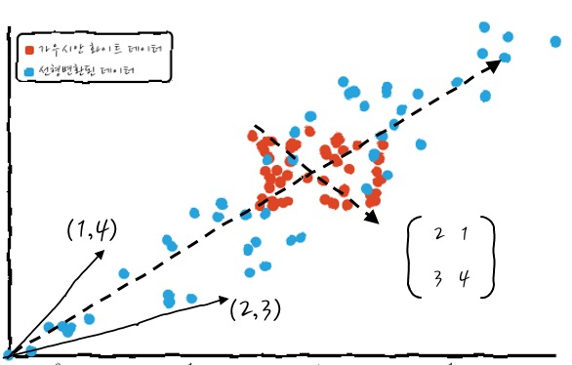
선형변환과 주성분 이해(3/3)
가상의 가우시안 분포를 생성하고 A 행렬로 선형변환(매핑)하면 A의 고유벡터(Eigen vector)가 주성분임

Slide 7
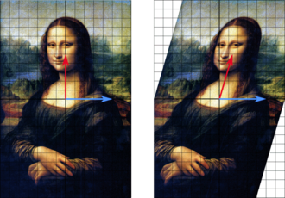
Eigenvalues_and_eigenvectors

Slide 8
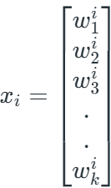
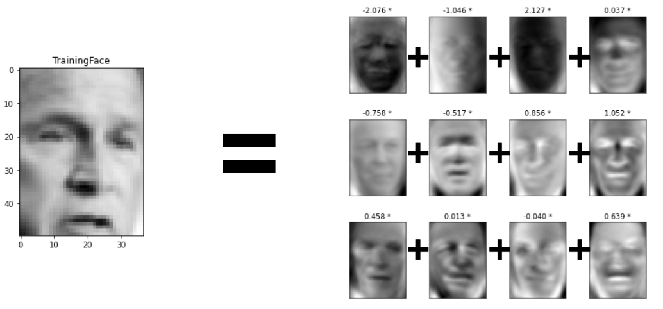
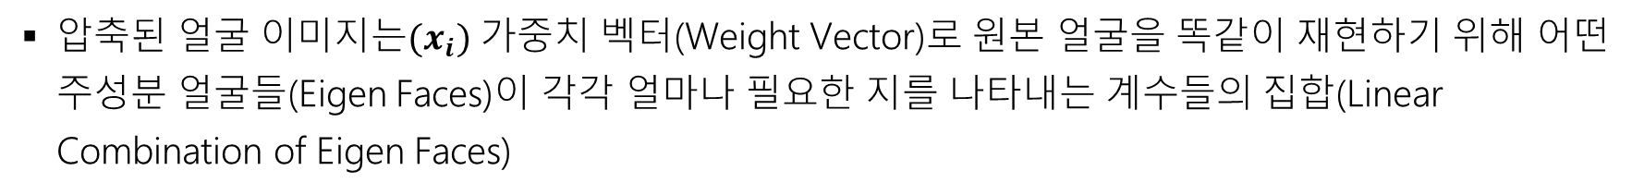

Linear Combination of Eigen Faces
압축된 얼굴 이미지는${(x}_{i})$ 가중치 벡터(Weight Vector)로 원본 얼굴을 똑같이 재현하기 위해 어떤 주성분 얼굴들(Eigen Faces)이 각각 얼마나 필요한 지를 나타내는 계수들의 집합(Linear Combination of Eigen Faces)
$$x_{i}$$

Slide 9
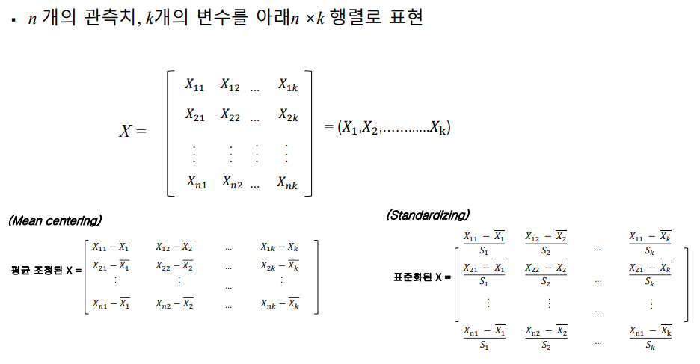
Understanding PCA
행렬과 벡터로 PCA 이해하기

Slide 10
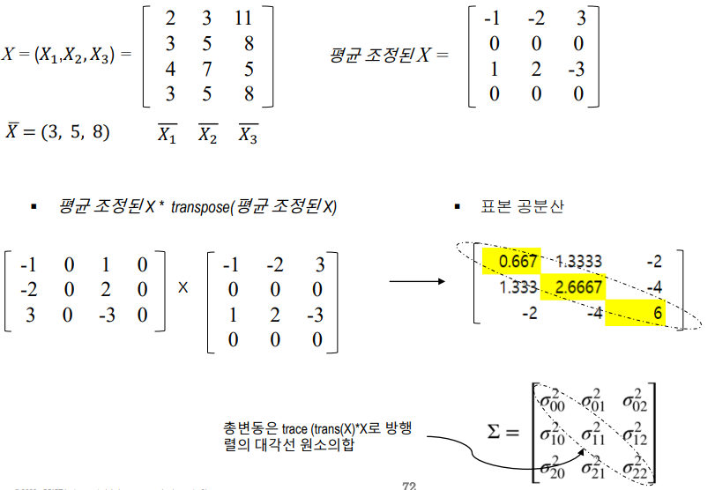
Understanding PCA
행렬과 벡터로 PCA 총변동량 이해하기

Slide 11
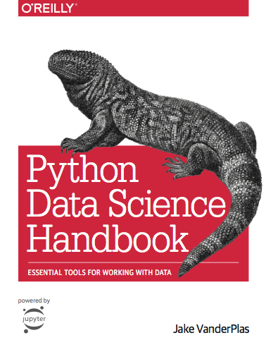
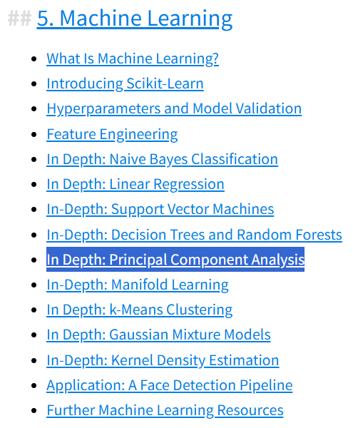
In Depth: Principal Component Analysis
Python DataScience Handbook 의 In Depth: Principal Component Analysis 에서 코드를 다운받아 주성분분석을 실습한다.

